Slide 1


INSTITUTO FEDERAL DE EDUCAÇÃO, CIÊNCIA E TECNOLOGIA SUL-RIO-GRANDENSE - CAMPUS PELOTAS
CURSO SUPERIOR DE TECNOLOGIA EM SISTEMAS PARA INTERNET | 2026
WeFIND: Aplicativo móvel colaborativo para divulgação de animais perdidos e encontrados
Aluno: Luis Henrique Fonseca Victoria
Orientadora: Prof.ª Me. Marla Cristina da Silva Sopeña
Coorientadora: Prof.ª Dra. Adriane Pires Rodrigues Ramires

Slide 2

Roteiro
01
Contexto e método
02
Pesquisa e diferencial
Problema, motivação, objetivo e método
Campo e análise de sistemas similares
03
Requisitos e modelagem
04
Arquitetura e design
Funcionais, qualidade, ciclo de vida e UML
Tecnologias, nuvem, correspondência e telas
05
Demonstração e avaliação
06
Conclusões
Vídeo, verificações, segurança e usabilidade
Entregas, limites e próximos passos
WeFIND | TCC | IFSul Campus Pelotas
2

Slide 3
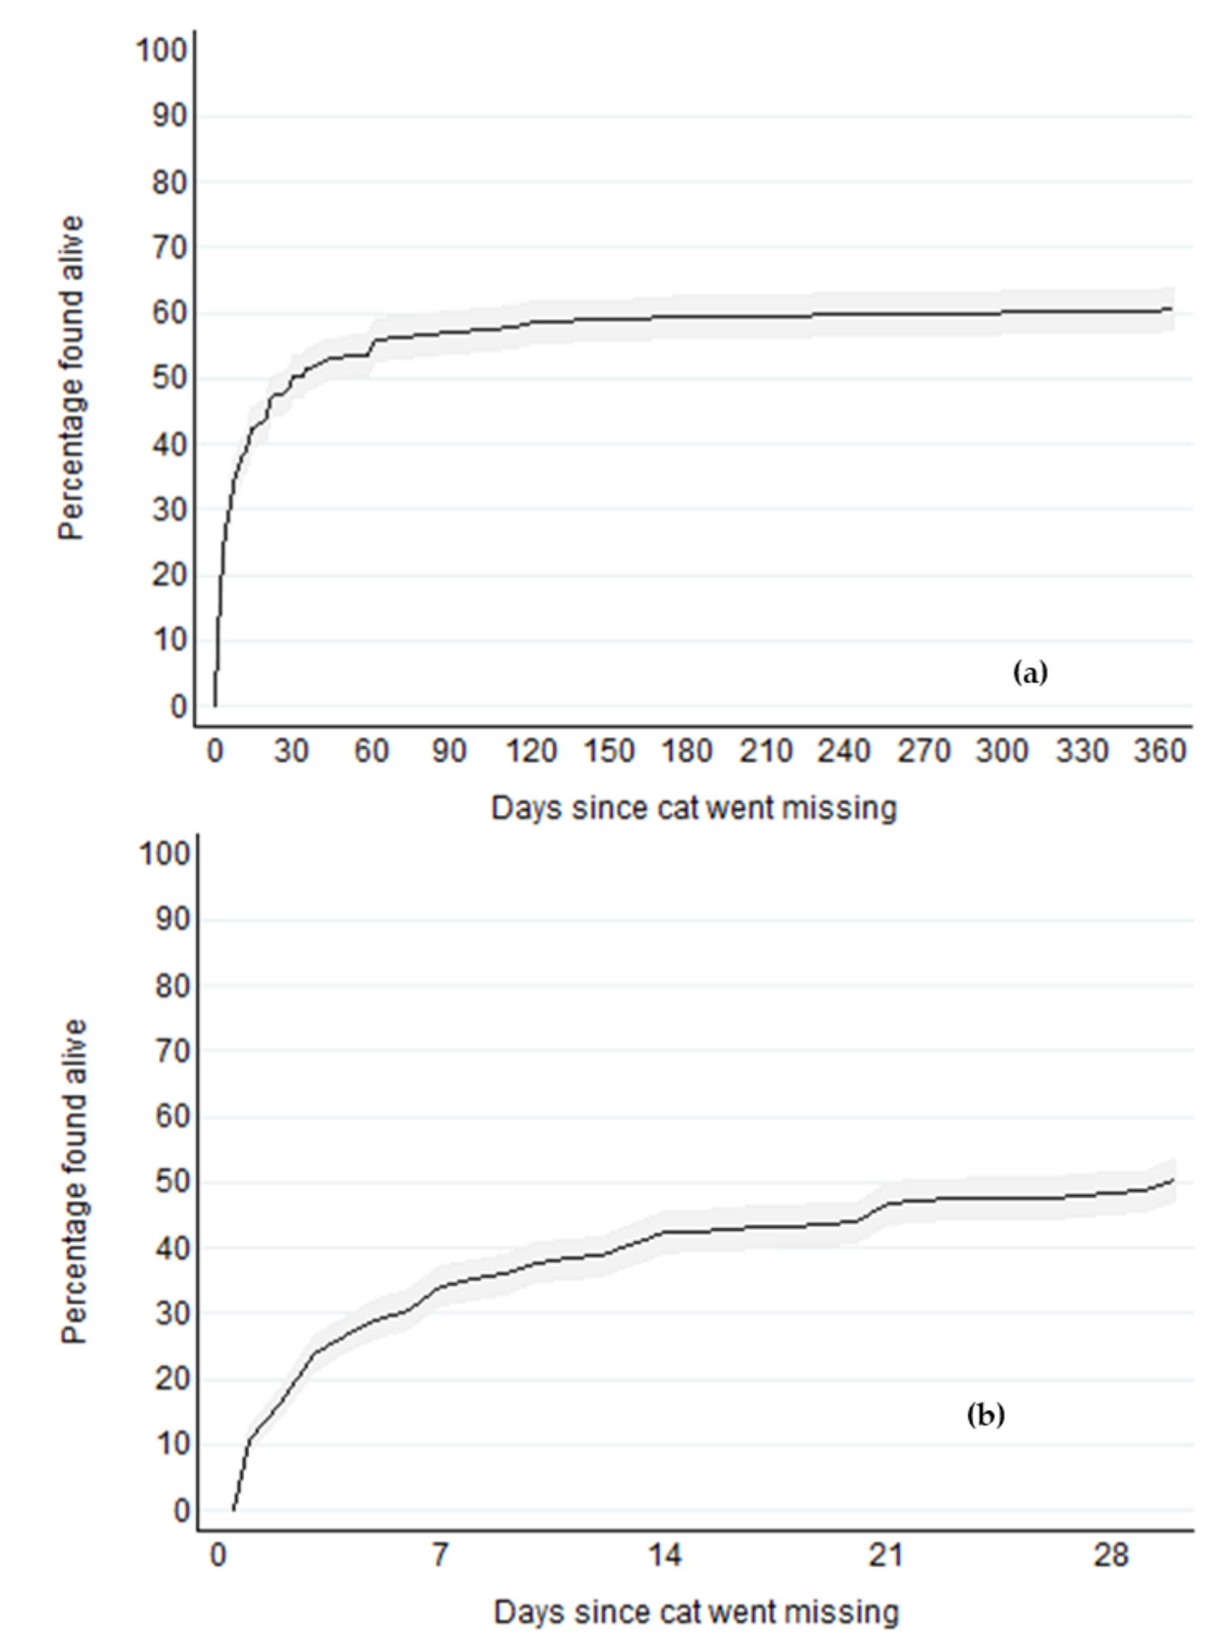

01 CONTEXTO
Tempo e proximidade decidem a busca
46,1%
dos lares brasileiros têm cão
IBGE, PNS 2019 (19,3% têm gato)
15%
perdem o animal em 5 anos
dos tutores (Weiss; Slater; Lord, 2012)
75%
achados a até 500 m
dos gatos, do ponto de fuga (Huang et al., 2018)
Figura adaptada de Huang et al. (2018, p. 9): gatos encontrados vivos (a) no 1º ano e (b) nos primeiros 30 dias.
WeFIND | TCC | IFSul Campus Pelotas
3
Notes:
Janela crítica: dos gatos achados vivos, 34% apareceram na 1ª semana e 50% em 30 dias; depois de 60 dias quase não há ganho. Busca na vizinhança: menos de 2% estavam em abrigos; funcionaram a busca no entorno, a ajuda de vizinhos e os cartazes. Informação espalhada: avisos e relatos circulam em redes, grupos e conversas, o que dificulta acompanhar o caso.

Slide 4
01 MOTIVAÇÃO E OBJETIVO
Uma busca real virou um objetivo claro
01
›
02
›
03
Experiência real
Necessidade identificada
Proposta do WeFIND
A busca por um animal desaparecido na família motivou o projeto.
A pesquisa de campo e a análise de sistemas similares apontaram a lacuna.
Colaboração comunitária, geolocalização e comunicação privada.
Objetivo geral
Método
Desenvolver um app móvel colaborativo para divulgar e buscar animais perdidos e encontrados.
Pesquisa aplicada, exploratório-descritiva, quantitativa e qualitativa: campo, similares e SUS.
WeFIND | TCC | IFSul Campus Pelotas
4

Slide 5






01 MÉTODO
Cinco entregas, uma de cada vez
Acesso
Busca no mapa
Publicações
Comunicação
Divulgação
conta, login e perfil
mapa e proximidade
anúncios com fotos
avistamentos e chat
cartaz com QR code
Gestão
Kanban no Trello · cada entrega testada no celular antes da seguinte
WeFIND | TCC | IFSul Campus Pelotas
5
Notes:
Incrementos: 1) criação de conta, login seguro e perfil; 2) mapa interativo, proximidade e filtro por espécie; 3) anúncios de perdido ou encontrado com características e imagens; 4) relatos de avistamento e chat privado em tempo real; 5) cartazes padronizados para compartilhar ou imprimir. Kanban no Trello com listas de atualização, testes e validação, desenvolvimento, a fazer, ideias futuras e concluídas.

Slide 6
02 PESQUISA DE CAMPO
20 participantes descreveram o problema
20
respondentes
18 perguntas, de 1º a 11 de set. de 2026
90%
já perderam um animal
18 de 20 participantes
80%
preferem ocultar o endereço exato
16 de 20 participantes
Amostra por conveniência; os resultados descrevem apenas o grupo consultado.
WeFIND | TCC | IFSul Campus Pelotas
6
Notes:
Canais usados (19 respostas): redes sociais 100%, WhatsApp 73,7%, cartazes 57,9%, vizinhos 42,1%, clínicas 26,3%.

Slide 7
02 SISTEMAS SIMILARES
Nenhuma reúne mapa, rota e correspondência
Funcionalidade | Viu Meu Pet | PawBoost | AlertPet | Facebook | WeFIND
Cadastro com fotos e descrição | ✓ | ✓ | ✓ | ✓ | ✓
Aplicativo móvel | ✓ | ✓ | ✗ | ✗ | ✓
Cartazes digitais | ✓ | ✓ | ✓ | ✗ | ✓
Filtro por espécie e município | ✓ | ✓ | ✓ | ✗ | ✓
Alertas de publicações | ✓ | ✓ | ✓ | ✗ | ✓
Mapa interativo | ✗ | ✗ | ✗ | ✗ | ✓
Avistamentos com localização | ✗ | ✗ | ✗ | ✗ | ✓
Chat privado | ✗ | ✗ | ✗ | ✓ | ✓
Rota até o local | ✗ | ✗ | ✗ | ✗ | ✓
Sugestão de correspondências | ✗ | ✗ | ✗ | ✗ | ✓
WeFIND | TCC | IFSul Campus Pelotas
7

Slide 8






03 REQUISITOS FUNCIONAIS
17 requisitos funcionais centrais
Conta e perfil
Publicações
Mapa e busca
RF01 e RF02
RF03 a RF05
RF06 a RF08
Avistamentos
Comunicação
Moderação
RF09 e RF10
RF11 e RF12
RF13 e RF14
RF15 Cartaz de divulgação
RF16 Ciclo de vida
RF17 Correspondências
A4, 9:16 e 1:1, com QR
30 dias + 30 de carência
Sugere, não confirma
WeFIND | TCC | IFSul Campus Pelotas
8
Notes:
Cadastro, login, recuperação de senha e perfil | Consultar, publicar e atualizar animais perdidos ou encontrados | Mapa, filtros por espécie e distância, rota até o local | Relatos com local, horário e foto, vinculados à publicação | Chat privado por publicação e notificações | Denúncia de conteúdo e análise pelo administrador
RF15: formatos A4, 9:16 e 1:1; o A4 leva QR code. RF16: ativa 30 dias, aviso 3 dias antes, mais 30 dias de carência. RF17: sugere pares sem confirmar automaticamente.

Slide 9




03 REQUISITOS NÃO FUNCIONAIS
Qualidade: acesso, privacidade e imagens
RNF01 Autenticação e acesso
RNF02 Privacidade
Supabase Auth e políticas RLS
Endereço aproximado nas telas públicas
RNF03 Comunicação segura
RNF04 Imagens leves
HTTPS em todas as requisições
Fotos comprimidas antes do envio
Base: ISO/IEC 25010
WeFIND | TCC | IFSul Campus Pelotas
9
Notes:
RNF01: Supabase Auth e políticas RLS impedem alterar ou excluir dados de outra conta. RNF02: 16 de 20 preferiram ocultar o endereço exato. Verificados por inspeção do código e da configuração, sem medições independentes.

Slide 10
03 REQUISITOS FUNCIONAIS
RF16: ciclo de vida da publicação
ATIVA
AVISO
CARÊNCIA
REMOÇÃO
30 dias
3 dias antes
30 dias
depois
desde o cadastro ou a renovação
lembrete para renovar
some do mural e do mapa
publicação e fotos excluídas
Perdido
Encontrado
Reencontrado
o tutor procura
alguém achou ou viu
encerra a busca
WeFIND | TCC | IFSul Campus Pelotas
10
Notes:
Limite atual: a limpeza roda ao carregar o mural e considera só as publicações do usuário autenticado; a limpeza global no backend é trabalho futuro. Reencontrado encerra a busca quando o animal volta ao tutor; até lá a publicação segue ativa.

Slide 11

03 MODELAGEM
Diagrama de casos de uso
Usuário visitante
Consulta mural, mapa e detalhes; cria conta
Usuário autenticado
Publica, registra avistamentos, conversa e gera cartazes
Administrador
Analisa denúncias e modera conteúdo
WeFIND | TCC | IFSul Campus Pelotas
11
Notes:
«include»: cadastrar publicação e registrar avistamento sempre incluem selecionar a localização no mapa. Especificação textual no Apêndice A.

Slide 12
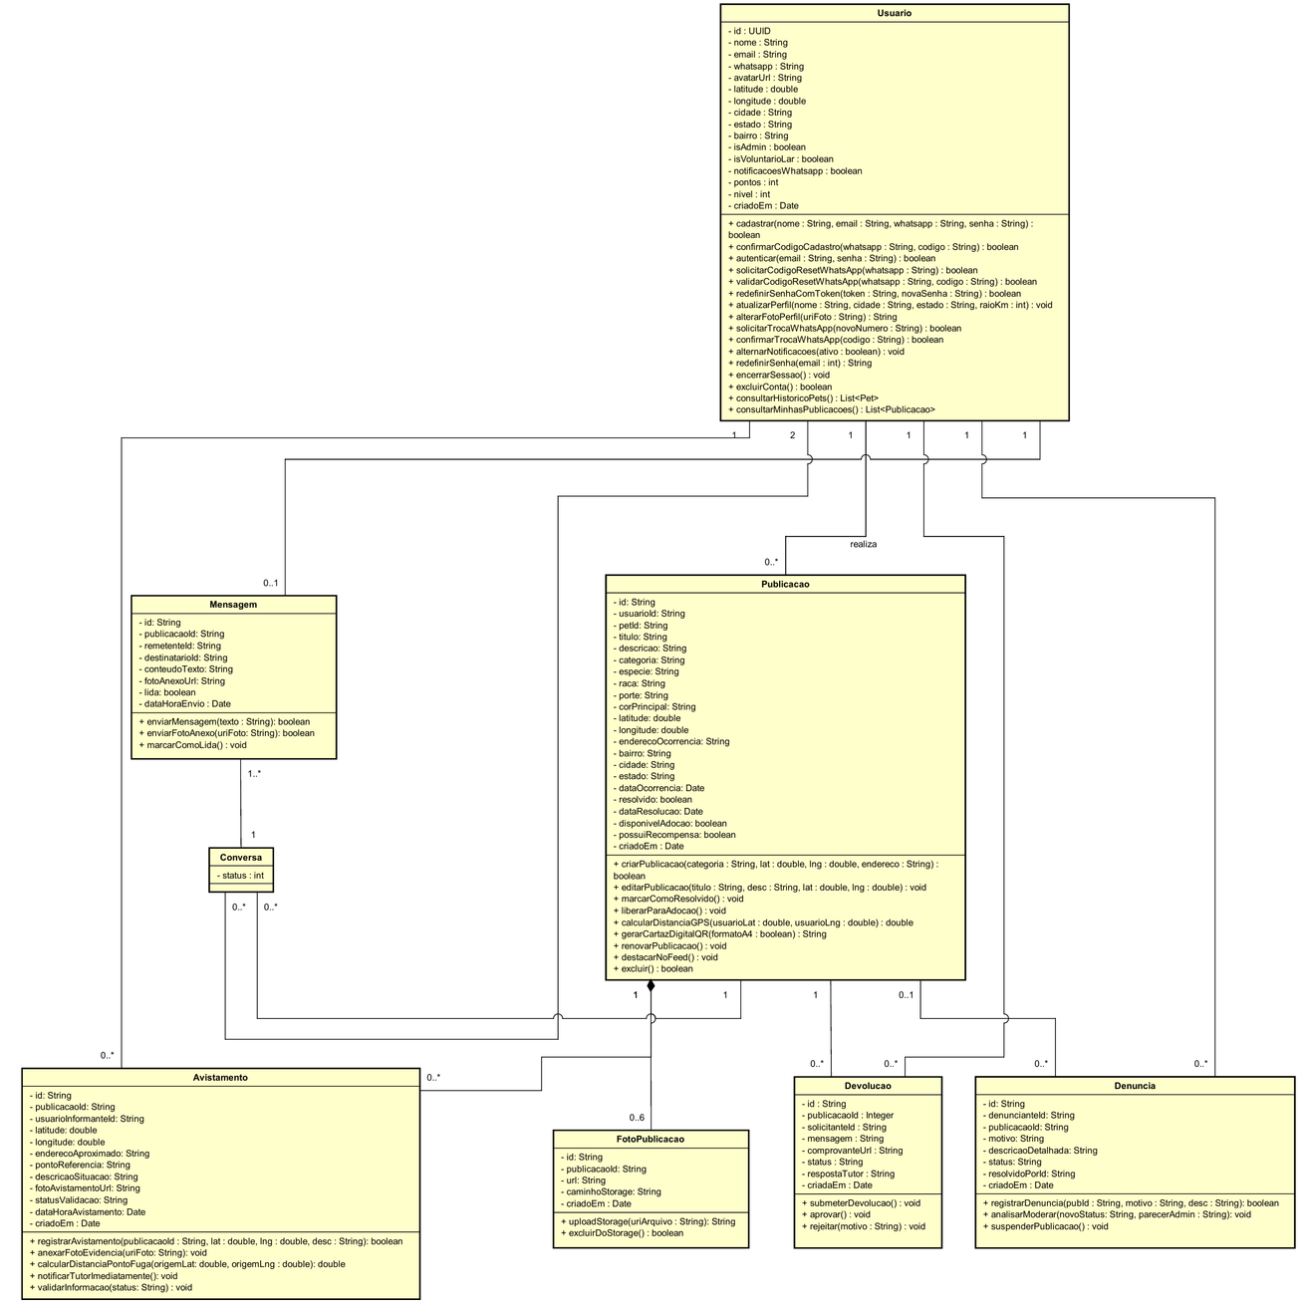
03 MODELAGEM
Diagrama de classes de domínio
Usuario
Conta, perfil e preferências
Publicacao
Animal perdido ou encontrado
Avistamento
Relato com local, hora e foto
FotoPublicacao e Notificacao
Imagens e avisos
Conversa e Mensagem
Chat privado por publicação
Denuncia e Devolucao
Moderação e devolução
WeFIND | TCC | IFSul Campus Pelotas
12

Slide 13


















04 TECNOLOGIAS
Tecnologias: uma base de código móvel
Aplicativo
React Native 0.81
Expo SDK 54
JavaScript
Google Maps
NativeWind
Google API
Backend
Supabase
Supabase Auth
PostgreSQL + RLS
Storage
Realtime
Edge Functions
Mensageria
Evolution API (Render)
WhatsApp
Apoio
Git e GitHub
Trello
Figma
Astah UML
VS Code
ChatGPT / Copilot
WeFIND | TCC | IFSul Campus Pelotas
13
Notes:
Uma base de código para as plataformas móveis; sem benchmark contra o desenvolvimento nativo. | Menos infraestrutura própria para manter; depende da disponibilidade do provedor. | Códigos de cadastro e recuperação de senha e avisos de avistamento. | Ferramentas de apoio; IA usada como auxiliar de programação e de conteúdo.

Slide 14






04 ARQUITETURA
Arquitetura em três partes
Aplicativo móvel
Nuvem (Supabase)
Mensageria
React Native
Câmera e galeria
Supabase Auth
login, sessão e Google (OAuth)
Expo
Notificações
PostgreSQL + RLS
HTTPS
dados e controle de acesso
HTTPS/API
Evolution API
hospedada no Render
JavaScript
Cartaz com QR
Storage
armazenamento de imagens
Login Google
GPS
Realtime
atualizações em tempo real
WhatsApp
envia mensagens
Mapa interativo
Edge Functions
guardam chaves de serviços externos
WeFIND | TCC | IFSul Campus Pelotas
14

Slide 15
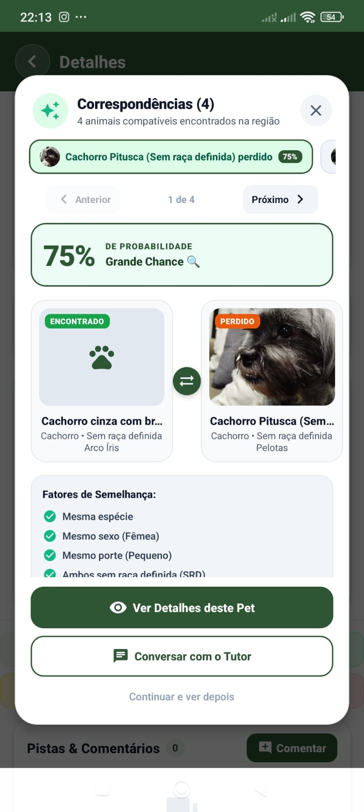
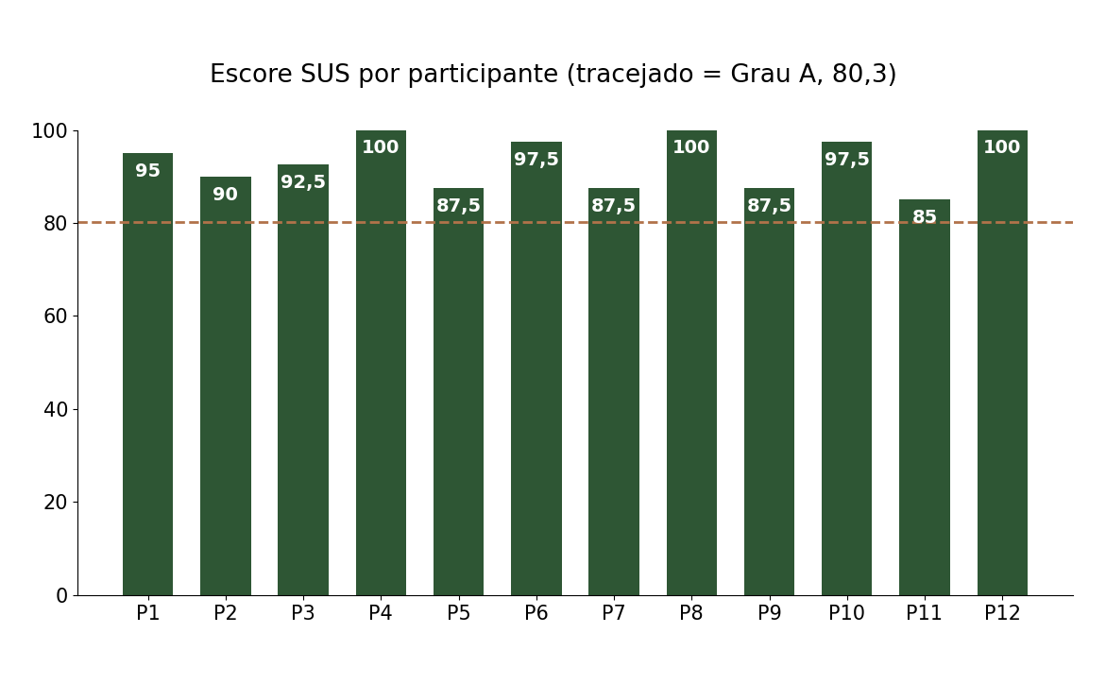
04 CORRESPONDÊNCIA
Correspondência: um índice heurístico
55/60
pontos para sugerir / para notificar
Perdido × Encontrado
Índice de 0 a 100 com características e distância (Haversine)
Pesos empíricos, sem calibração. Não é probabilidade e não confirma o reencontro.
WeFIND | TCC | IFSul Campus Pelotas
15
Notes:
Regras: espécie igual +20 (incompatível descarta); sexo igual +10 (oposto descarta); porte igual +15 (pequeno × grande descarta); raça igual +25 (diferentes −20); pelagem 2+ cores em comum +20 (nenhuma −25); idade igual +5 (filhote × idoso −15); distância até 1,2 km +15 (acima de 20 km −15); sem GPS: mesmo bairro +12 (outra cidade −20). Limiar 55 para listar e 60 para notificar, até 3 por publicação. Pesos empíricos, sem calibração com casos reais.

Slide 16

04 DESIGN
Identidade visual: encontrar em conjunto
Primária
Secundária
Perdido
#2E5634
#B1734A
#E67E22
WeFIND
We = nós Find = encontrar
Encontrado
Adoção
Aviso
Cão e gato em volta de um pin de localização
#16A34A
#BE185D
#D4AC0D
WeFIND | TCC | IFSul Campus Pelotas
16
Notes:
Ícone gerado com apoio do ChatGPT e refinado no Figma.

Slide 17
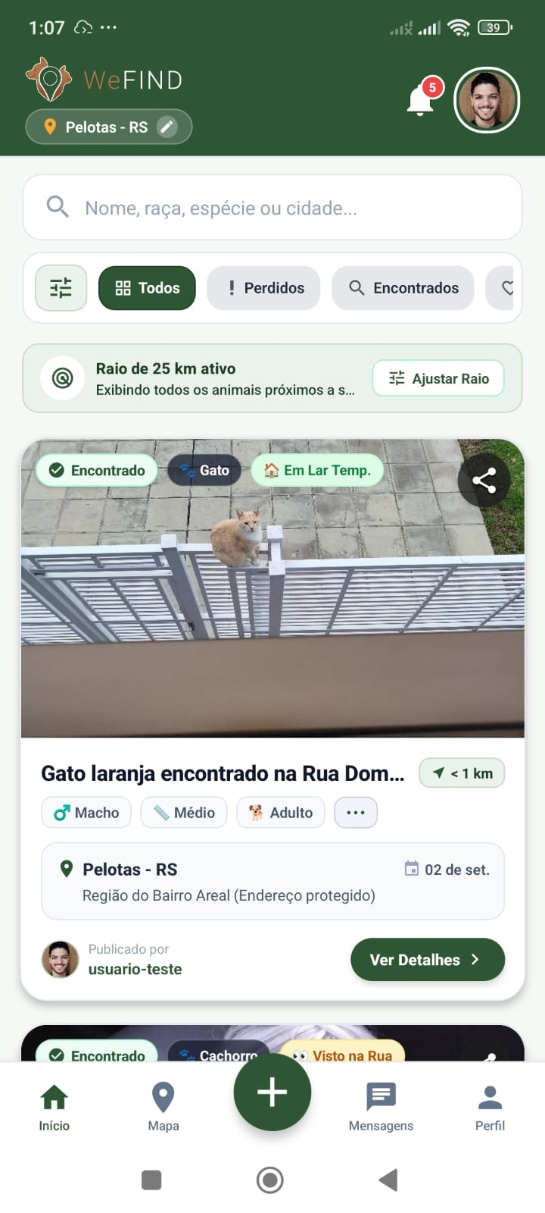



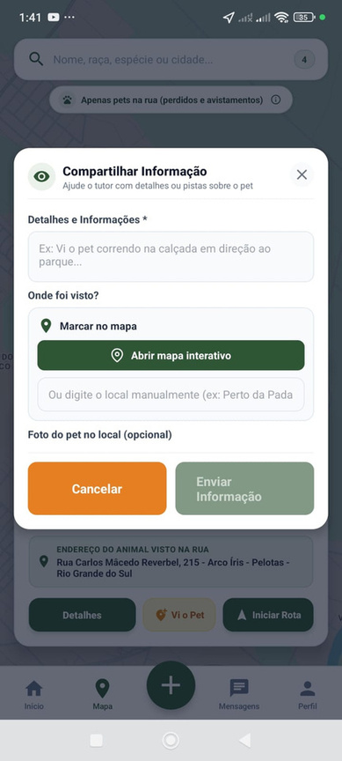
04 DESIGN
O aplicativo em quatro telas
Tela inicial
Mapa interativo
Publicar animal
Detalhes da publicação
WeFIND | TCC | IFSul Campus Pelotas
17

Slide 18

05 DEMONSTRAÇÃO
Demonstração do WeFIND
Vídeo da demonstração (até 1 min 20 s)
WeFIND | TCC | IFSul Campus Pelotas
18

Slide 19
05 AVALIAÇÃO
Três formas de examinar o aplicativo
01
›
02
›
03
Verificação funcional
Análise estática
Usabilidade
Pelo autor, de 10 a 25/09/2026, no Redmi Note 13
MobSF 4.5.4, em 14/10/2026
12 tutores, 5 tarefas e SUS
Distribuição
Cuidados éticos
Landing page no GitHub Pages
Sem identificação; Res. CNS 510/2016 e LGPD
WeFIND | TCC | IFSul Campus Pelotas
19

Slide 20
05 TESTES
Segurança: triagem com o MobSF
1 alerta alto
Avisos para revisão
Nenhum rastreador
Instalação em versões antigas do Android
7 no manifesto e 7 no código
Entre 432 assinaturas
Análise estática do APK (MobSF 4.5.4, 14/10/2026): aponta itens para revisão, não vulnerabilidades confirmadas.
WeFIND | TCC | IFSul Campus Pelotas
20
Notes:
Pontuação da ferramenta: 51/100. É uma métrica própria do MobSF para triagem, não uma certificação de segurança. Os alertas pedem revisão manual e não são vulnerabilidades confirmadas; vários vêm de bibliotecas incluídas no pacote. Sem teste dinâmico, teste de invasão ou auditoria da infraestrutura.

Slide 21

05 TESTES
Usabilidade: SUS com 12 tutores
93,33
média SUS: grau A+ (a partir de 84,1)
5 tarefas no aplicativo
12 de 12 disseram ter concluído todas com facilidade
Escala de Sauro e Lewis (2016). Amostra pequena e conclusão autorrelatada.
WeFIND | TCC | IFSul Campus Pelotas
21
Notes:
Limites: 12 voluntários recrutados em um grupo no Facebook; conclusão autorrelatada em uma única pergunta; 4 pessoas relataram dúvidas pontuais; o estudo não mede reencontros.

Slide 22
06 CONSIDERAÇÕES FINAIS
Considerações finais
Entregue
Limites
Próximos passos
  Aplicativo funcional
  Mapa e rota
  Avistamentos e chat
  Cartaz com QR
  Não prova mais reencontros
  Amostra pequena
  Segurança só estática
  Pesos não calibrados
  Calibrar a correspondência
  IA para comparar fotos
  Limpeza global no backend
  Piloto com casos reais
WeFIND | TCC | IFSul Campus Pelotas
22
Notes:
Entregue: aplicativo funcional, mapa georreferenciado e rota, avistamentos colaborativos, chat privado, cartaz com QR, correspondências sugeridas. Limites: protótipo avaliado não prova mais reencontros; amostra pequena e conclusão autorrelatada; segurança só com análise estática; pesos de correspondência não calibrados. Próximos passos: calibrar a correspondência com pares revisados; avaliar IA para comparar fotos; limpeza global no backend; controles de privacidade no cartaz e no QR; ajustes de usabilidade e nova avaliação; estudo piloto com casos reais.

Slide 23
Referências (1/2)
ABNT – ASSOCIAÇÃO BRASILEIRA DE NORMAS TÉCNICAS. ABNT NBR ISO 9241-11: Ergonomia da interação humano-sistema: Parte 11: Usabilidade: Definições e conceitos. Rio de Janeiro: ABNT, 2021.
ALERTPET. Aplicativo e rede de alerta para localização de animais perdidos e encontrados. 2026. Disponível em: https://app.alertpet.com.br/. Acesso em: 31 ago. 2026.
BRASIL. Conselho Nacional de Saúde. Resolução nº 510, de 7 de abril de 2016. Dispõe sobre as normas aplicáveis a pesquisas em Ciências Humanas e Sociais. Diário Oficial da União: seção 1, Brasília, DF, p. 44–46, 24 maio 2016.
BROOKE, John. SUS: a ‘quick and dirty’ usability scale. In: JORDAN, Patrick W. et al. (ed.). Usability evaluation in industry. London: Taylor & Francis, 1996. p. 189–194.
EXPO. Expo SDK 54: SDK reference. 2026. Disponível em: https://docs.expo.dev/versions/v54.0.0/. Acesso em: 07 out. 2026.
FUKS, Hugo et al. Teorias e modelos de colaboração. In: PIMENTEL, Mariano; FUKS, Hugo (org.). Sistemas colaborativos. Rio de Janeiro: Elsevier, 2011. cap. 2, p. 16–33.
GIL, Antonio Carlos. Como elaborar projetos de pesquisa. 7. ed. São Paulo: Atlas, 2022.
HUANG, Liyan et al. Search methods used to locate missing cats and locations where missing cats are found. Animals, Basel, v. 8, n. 1, art. 5, p. 1–20, 2018. DOI: https://doi.org/10.3390/ani8010005.
IBGE – INSTITUTO BRASILEIRO DE GEOGRAFIA E ESTATÍSTICA. Pesquisa Nacional de Saúde 2019: informações sobre domicílios, acesso e utilização dos serviços de saúde. Rio de Janeiro: IBGE, 2020.
ISO – INTERNATIONAL ORGANIZATION FOR STANDARDIZATION. ISO/IEC 25010:2023: Systems and software engineering: SQuaRE: Product quality model. Geneva: ISO, 2023.
LAKATOS, Eva Maria; MARCONI, Marina de Andrade. Metodologia científica. 8. ed. São Paulo: Atlas, 2021.
MOBSF. Mobile Security Framework (MobSF): automated mobile application security assessment. 2026. Disponível em: https://github.com/MobSF/Mobile-Security-Framework-MobSF. Acesso em: 14 out. 2026.
WeFIND | TCC | IFSul Campus Pelotas
23

Slide 24
Referências (2/2)
NIELSEN, Jakob. Usability engineering. San Francisco: Morgan Kaufmann, 1994.
PAWBOOST. The power of the PawBoost community: find lost and found pets. 2026. Disponível em: https://www.pawboost.com/. Acesso em: 31 ago. 2026.
PRESSMAN, Roger S.; MAXIM, Bruce R. Engenharia de software: uma abordagem profissional. 9. ed. Porto Alegre: AMGH, 2021.
REACT NATIVE. React Native 0.81: documentação oficial. 2026. Disponível em: https://reactnative.dev/docs/0.81/getting-started. Acesso em: 07 out. 2026.
ROGERS, Yvonne; SHARP, Helen; PREECE, Jennifer. Design de interação: além da interação humano-computador. 5. ed. Porto Alegre: Bookman, 2023.
SAURO, Jeff; LEWIS, James R. Quantifying the user experience: practical statistics for user research. 2. ed. Cambridge: Morgan Kaufmann, 2016.
SOUZA, Francisco Carlos M. et al. FugaPet-Rotas: um algoritmo inteligente para recomendação de rotas visando buscar animais desaparecidos. In: ESCOLA REGIONAL DE ENGENHARIA DE SOFTWARE, 6., 2022, Blumenau. Porto Alegre: SBC, 2022. p. 199–208.
SUPABASE. Supabase JavaScript Client, versão 2.87.3: documentação de referência. 2026. Disponível em: https://supabase.com/docs. Acesso em: 07 out. 2026.
TEIXEIRA, Fabricio. O que é o SUS (System Usability Scale) e como usá-lo em seu site. UX Collective Brasil, 4 ago. 2015.
VALENTE, Marco Tulio. Engenharia de software moderna: princípios e práticas para desenvolvimento de software com produtividade. Belo Horizonte: Edição do Autor, 2023.
VIU MEU PET. Plataforma nacional de busca, divulgação e localização de animais perdidos. 2026. Disponível em: https://www.viumeupet.com.br/. Acesso em: 31 ago. 2026.
WEISS, Emily; SLATER, Margaret; LORD, Linda. Frequency of lost dogs and cats in the United States and the methods used to locate them. Animals, Basel, v. 2, n. 2, p. 301–315, 2012.
WeFIND | TCC | IFSul Campus Pelotas
24

Slide 25

Obrigado!
Fico à disposição para perguntas e comentários.
Luis Henrique Fonseca Victoria
IFSul Campus Pelotas | Curso Superior de Tecnologia em Sistemas para Internet | 2026

